Slide 1
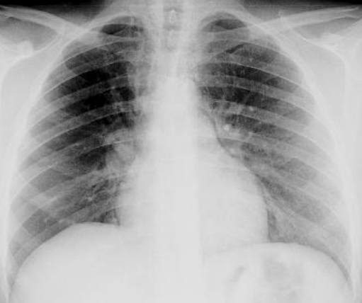
Signes radiologiques
Radiographie standard du thorax
Elément central du diagnostic.
Affirme le diagnostic (80% )
  Face: Bandes d’hyperclartés linéaires verticales, le long du médiastin et des contours cardiaques

Slide 2
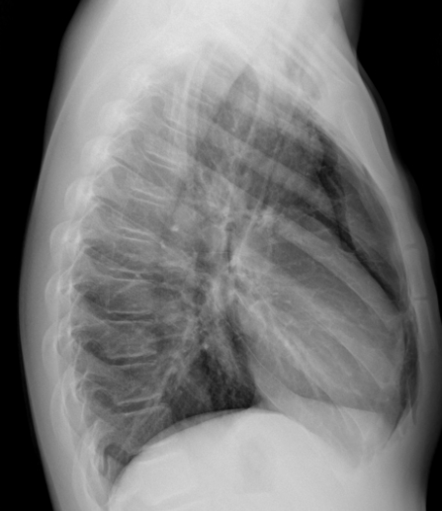
Signes radiologiques
Radiographie standard du thorax
  Profil : clarté rétro-sternale ou lignes claires bordant la crosse de l'aorte ou la paroi antérieure de la trachée.
Association ( emphysème sous-cutané et/ou pneumothorax).

Slide 3
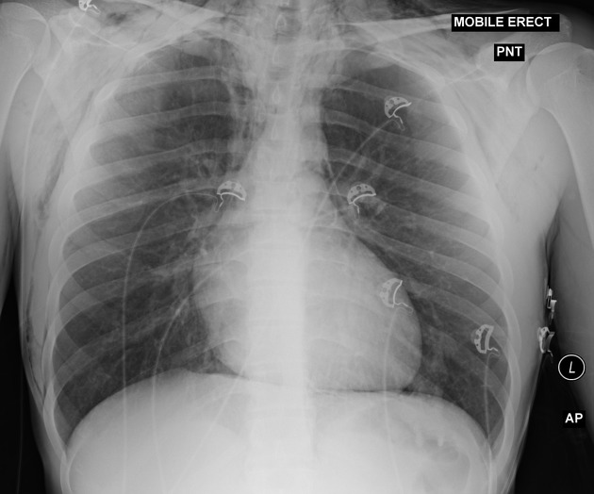
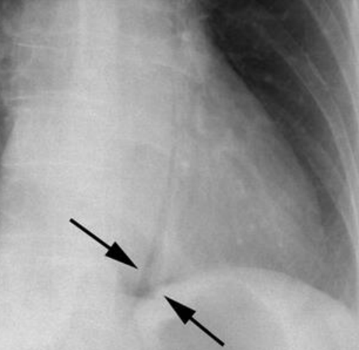
D’autres signes radiographiques :
  Le signe du diaphragme continu: hyperclarté entre le diaphragme et le bord inférieur du cœur.
  Le « Naclerio V sign » : dessine un « V » aérique limité par:
    Une hyperclarté linéaire (plèvre médiastinale)
    Une seconde hyperclarté formant un angle aigu avec la première

Slide 4
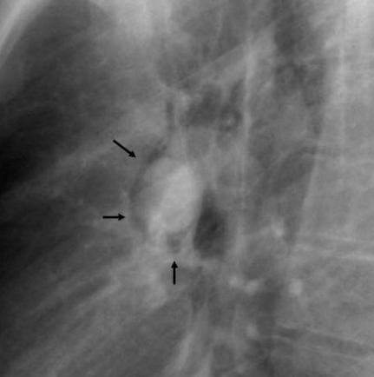
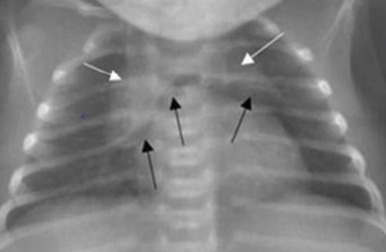

  Le signe de l’anneau ou « ring sign » : hyperclarté concentrique par rapport à l’artère pulmonaire, visible sur la radiographie de profil.
  « Angel wing sign » : la silhouette thymique en « aile d’ange » chez les jeunes enfants.

